Slide 1
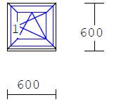
Okna
3 ks
2 ks
2 ks

Slide 2
1 ks
1 ks
3 ks

Slide 3
Dvere
1 ks
1 ks

